Slide 1
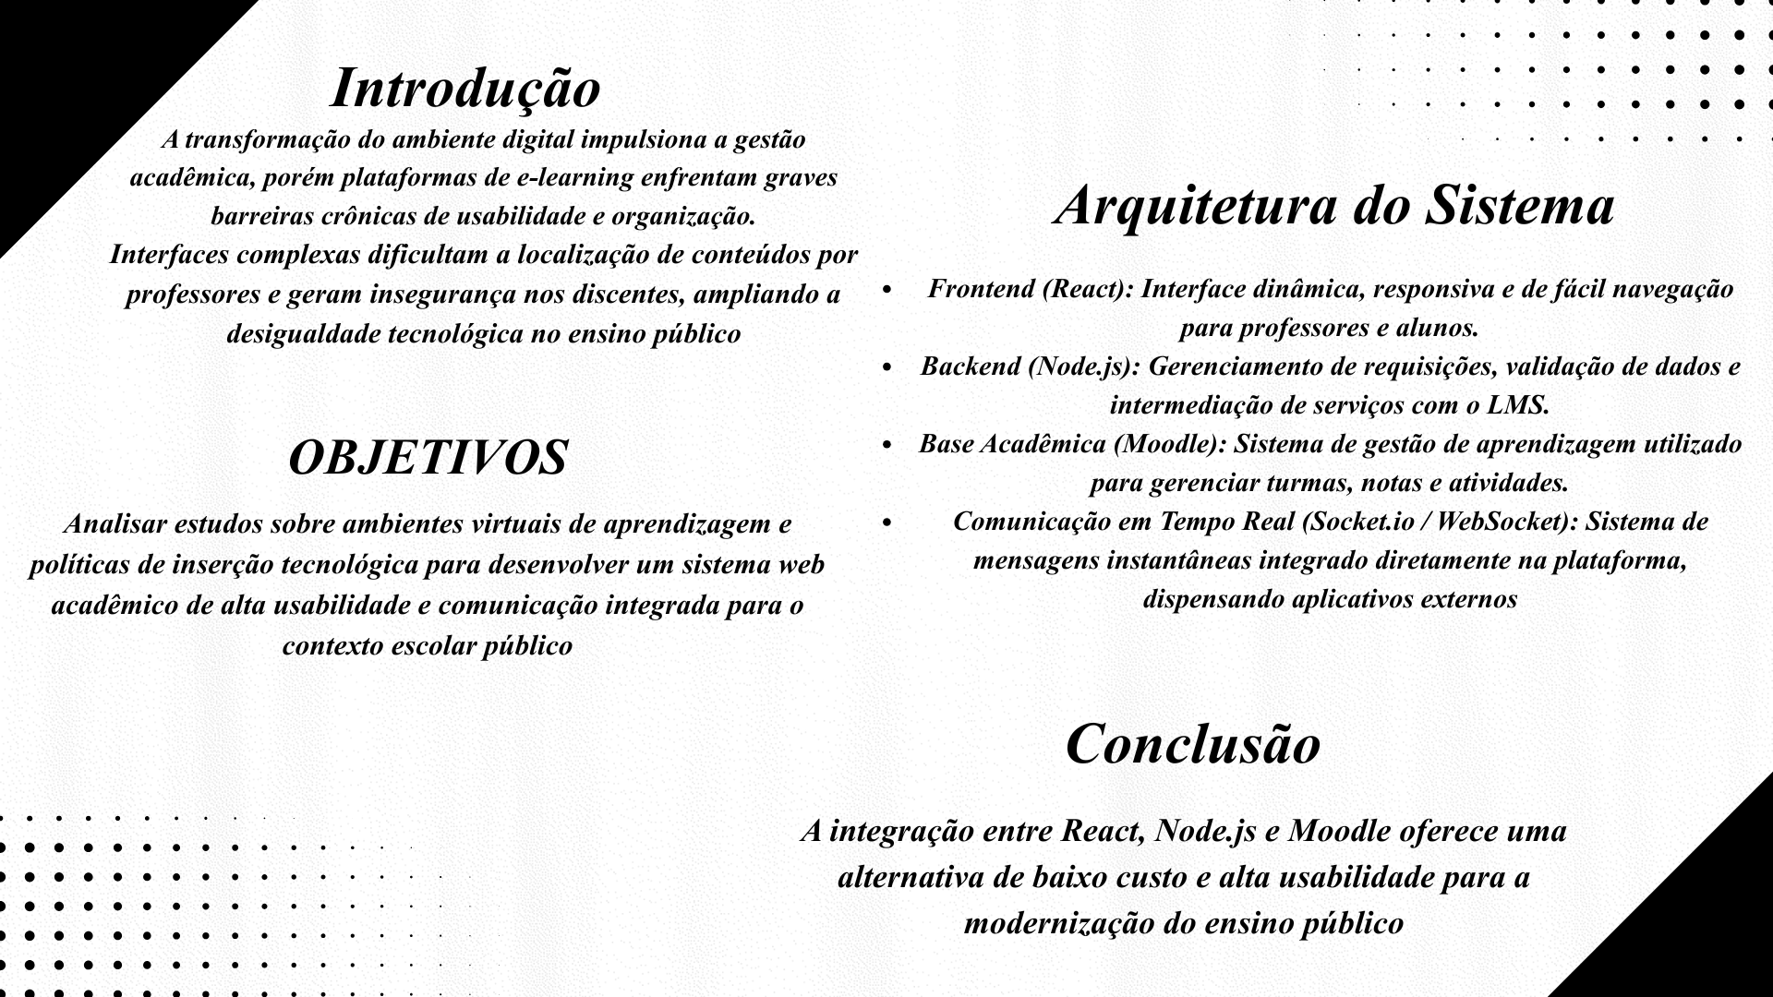

SISTEMA WEB PARA GESTÃO ACADÊMICA E INTERAÇÃO ENTRE ALUNOS E PROFESSORES
Guilherme Rodrigues
Gustavo Antônio
Pedro Biano
Orientador(es): Prof. Ronildo Aparecido Ferreira e Prof.ª Luciana Ferreira Batista
Técnico em Desenvolvimento de Sistemas
Dez/2023

